Slide 1


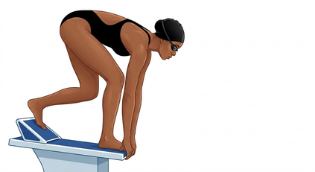



يبدأ
انطلاق السباق هو جانب مهم جدا من السباحة التنافسية، ووفقا لقواعد الاتحاد الدولي للألعاب المائية، يتم تطبيق قاعدة الانطلاق الواحد. كن على علم بالحالات الطبية التي قد تقيد الانطلاقات خارج الماء، لكن تأكد من ممارسة البدايات التي سيتنافس بها الرياضيون.
الاستبعادات الشائعة
رمز الاستبعاد 4.4 - أي رياضي يبدأ البداية قبل الإشارة قد يستبعد.
عدد استبعادات ألعاب العالم 2023
بداية خاطئة - 39

Slide 2
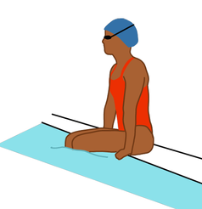
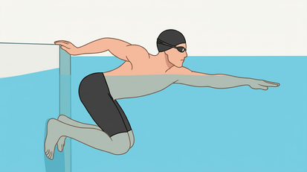
يبدأ
البداية الواقفة
يمكن أن تكون خارج البلوك أو من الجانب
انحناء أصابع القدم فوق الحافة الأمامية
عند إشارة البادئ (البادئ الأول)، ادفع خارج البلوك/الكونكورس
ادخل الماء في وضع الانسيابية
الفريستايل/الفراشة - ركلة إلى السطح
سباحة الصدر - قد يقوم السباح بالسحب أو الانزلاق
البدء الجالس.
اجلس في ممر المسبح
عند إشارة البادئ (البادئ الأول)، ادفع من الجدار إلى وضعية الجسم الانسيابية
الفريستايل/الفراشة - ركلة إلى السطح
سباحة الصدر - قد يقوم السباح بالسحب أو الانزلاق
الانطلاق في الماء
أمسك بجانب المسبح أثناء وجودك في الماء بكلتا يديك
ضع قدميك على الحائط، مع ثني الركبتين قليلا
مد اليد الأخرى في الماء باتجاه يسافر أو إلى الطرف الآخر من المسبح
تنتظر الطرف الآخر من المسبح
عند إشارة البادئ (البادئ التشغيلي)، ادفع من الجانب إلى وضعية الجسم الانسيابية
الفريستايل/الفراشة - ركلة إلى السطح
سباحة الصدر - قد يقوم السباح بالسحب أو الانزلاق

Slide 3
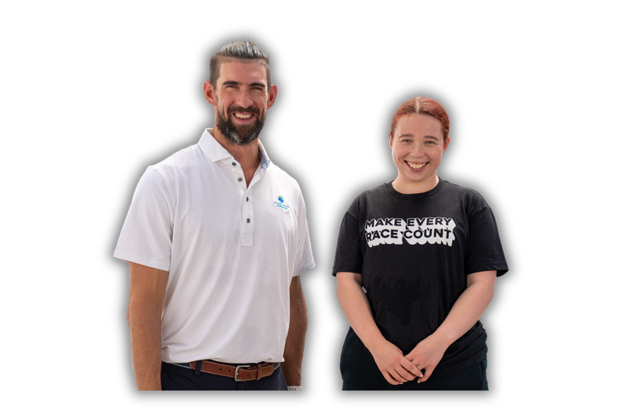
تدريبات لتجنب رمز DQ 4.4
التقدم 1: شرح على السطح/الفيديوهات
اشرح كيف تبدأ عملية البداية. أضف عروضا بصرية من الفيديوهات، مع التركيز على قواعد وتوقيت الأصوات البدائية. اعرض كل طريقة للبدء (الكتل، الجوانب، في الماء).
التقدم 2: تعليم مدخل الماء
بعد عرض كل انطلاقة، حدد أي بداية هي الأنسب للرياضي. انظر التقدم في الصفحة 2 لكل بداية. اجعل رياضي يتدرب حتى يصبح مرتاحا مع مهارة البداية.
التقدم 3: تعليم إشارات المبتدئ
صافرة البداية هي سلسلة من التغريدات القصيرة والسريعة من الحكم، التي تشير إلى السباحين للاستعداد والوقوف خلف نقاط البداية.
يتبع ذلك صفارة واحدة طويلة، توجه السباحين للوقوف على البلوك، أو ثني أصابع القدم فوق الحافة، أو دخول الماء، حسب البداية المختارة. تتضمن حركة الظهر صفارة طويلة ثانية تشير إلى عودة السباحين إلى وضعهم البدائي.
ثم يقول المبتدئ "خذ علامتك" مما يشير إلى السباحين للتحرك إلى وضعية البداية والثبات تماما.
البداية هي صوت الصفير المسموع و/أو الوميض البصري.
التقدم 4: الممارسة، الممارسة، الممارسة
تدرب على إشارات البداية المختلفة. ليس كل المسابقات سيكون لديها إمكانية الوصول إلى أجهزة أو أنظمة بدء إلكترونية.
تدرب في أوقات مختلفة للحفاظ على مواقع البداية (بدون حركة).
تدرب على مواجهة المواقف أثناء التدريب (مع أو بدون أنظمة البدء).
نصائح من مايكل وكيرا
تخيل السباق
يساعد التصور الرياضيين على التدرب على النجاح. اجعلهم يغمضون أعينهم، ويمشون في كل جزء من السباق (الانطلاق/الضربات/المنعطفات/النهاية). عندما يمارسون الروتين ذهنيا، يكونون أكثر هدوءا تحت الضغط وأقل عرضة لارتكاب الأخطاء. الأمر مهم بقدر أهمية التدريب البدني.
مايكل فيلبس هو مؤسس مؤسسة مايكل فيلبس، وأب لأربعة أولاد، وأكثر بطل أولمبي تتويجا على الإطلاق (23 ميدالية ذهبية).
كيرا بايلاند هي رياضي وقائدة مدرب لفريق الألعاب الأولمبية الخاصة في بريطانيا العظمى. تشغل حاليا عضوية مجلس إدارة الألعاب الأولمبية الخاصة الدولي ورئيسة مؤتمر الرياضيين العالمي.

Slide 4
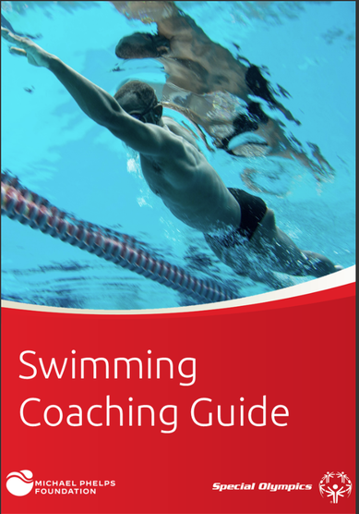
موارد إضافية
دليل تدريب السباحة
تطورات أكثر تحديدا في التدريبات
أعمال أكثر تفصيلا على الضربات
معلومات إضافية عن تدريب السباحة في الألعاب الأولمبية الخاصة.
اجعل كل سباق ذا قيمة على موقع إلكتروني
معايير المدربين الجدد
بيانات DQ
فيديوهات التدريب

